Slide 1
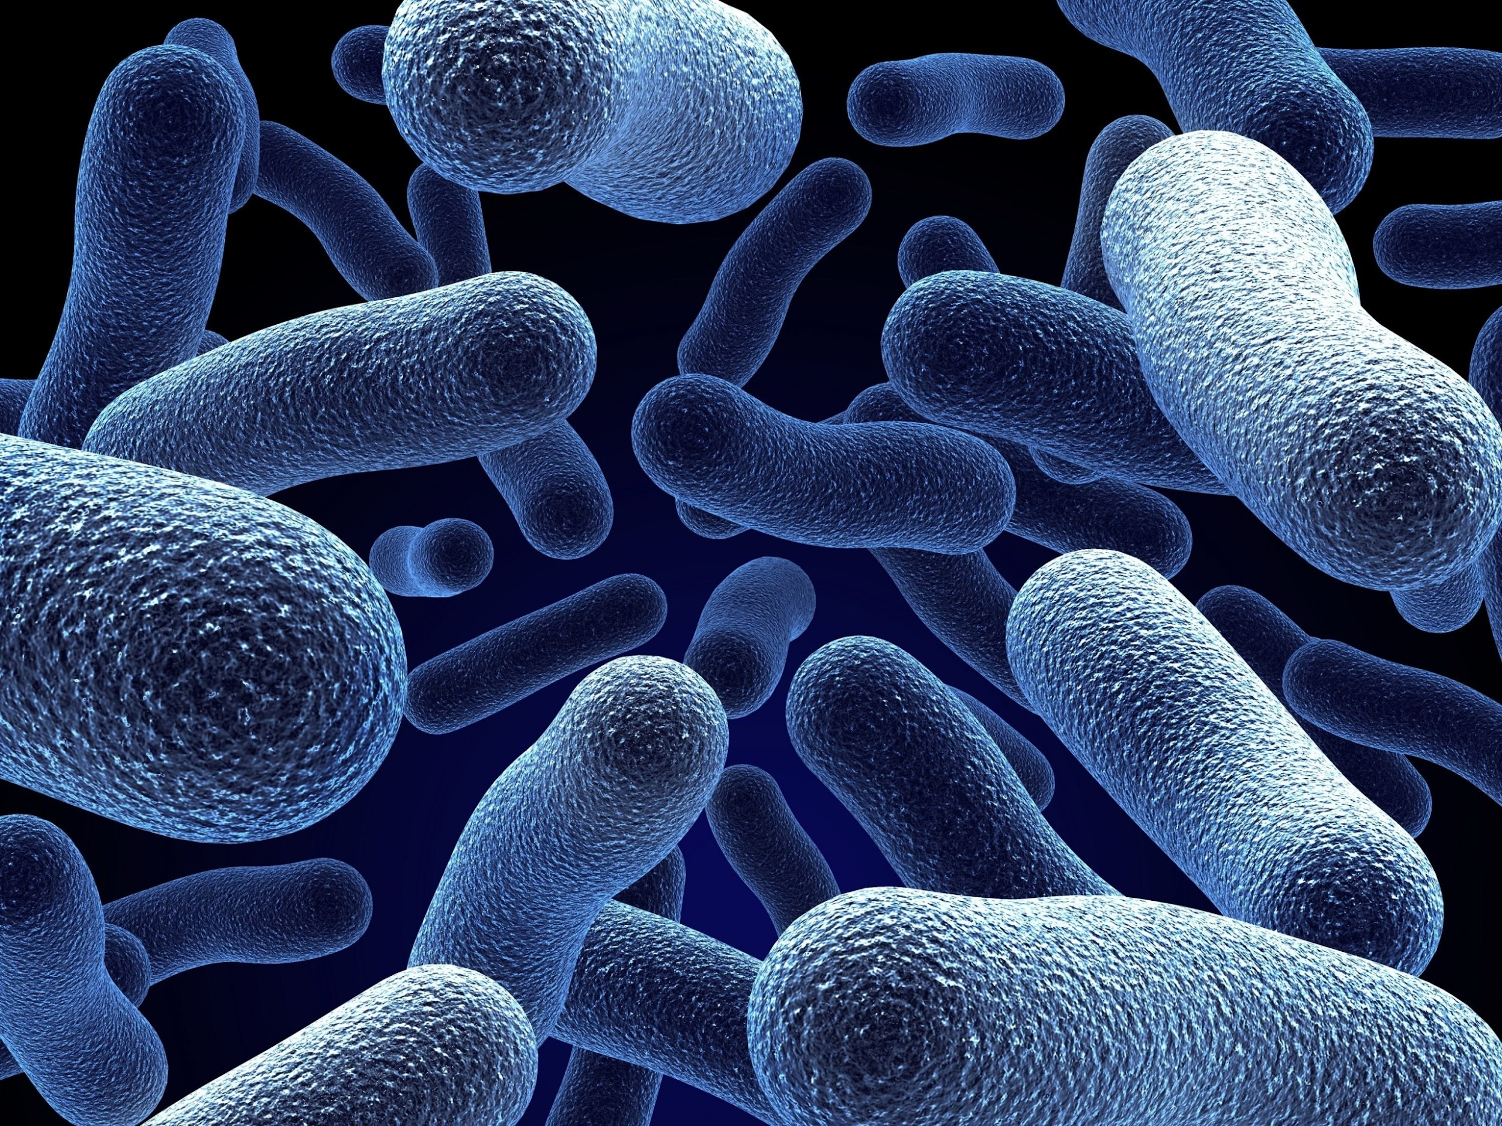




Ricerca mediante Next Generation Sequencing (NGS) di geni di antibiotico-resistenza nelle acque reflue urbane
Tesi magistrale in Biotecnologie Industriali
Mitachi Cosmin George
Notes:
Buongiorno, la mia tesi riguarda la ricerca di geni conferenti anitibiotco resistenza nei batteri delle acque reflue di Torino e Novara

Slide 2









ANTIBIOTICO
ANTIBIOTICO RESISTENZA
composti strutturalmente complessi, principalmente di origine naturale, capaci di impedire la crescita o la sopravvivenza batterica
la capacità di un batterio di resistere all’azione di uno o più antibiotici permettendo la loro moltiplicazione
CONCETTI CHIAVE
PROBLEMA GENERALE
Notes:
Gli antibiotici sono dei composti strutturalmente complessi principalmente di origine naturale capaci di impedire la crescita o la sopravvivenza batterica mediante vari meccanismi prodotte dal metabolismo dei microrganismi.
L’antibiotico resistenza è la capacità di un batterio di resistere all’azione di uno o più antibiotici permettendo la loro moltiplicazione.
Ci sono testimonianze antiche di uso di muffe come cura ma la produzione chimica di antibiotici inizia agli inizi del ‘900 e diventa una produzione industriale e globale dalla seconda guerra mondiale grazie all’importante contributo di Fleming
I farmaci antibiotici non essendo utili contro virus, funghi e protozoi vanno prescritti nei casi adatti e usati mediante assunzione controllata da un medico proprio per evitare il moltiplicarsi di ceppi resistenti. Tuttavia questa consapevolezza è emersa solo in anni recenti.

Slide 3





2022
2050
10mld
700k
PIL
1%
16T$
35k
9mld
10k
PROBLEMA GENERALE
CONCETTI CHIAVE
Notes:
Nel 2022 vennero stimati 700k morti a causa di infezioni non curate per colpa della antibiotico resistenza. La previsione attuale del OMS è che questo numero potrebbe alzarsi a 10 miliardi entro il 2050 portando a una diminuzione del PIL globale del 1% cioè 16 trilioni di dollari.
A livello europeo, nel 2022 vennero stimati 35k morti per la stessa causa causando una perdita di 9 miliardi di euro con il record detenuto dall’Italia con 10k morti.

Slide 4


2022
2050
10mld
700k
PIL
1%
16T$
35k
9mld
10k
20k
55mld
PROBLEMA GENERALE
INQUADRAMENTO TESI
CONCETTI CHIAVE
Notes:
Gli stati uniti non sono messi meglio con 20k morti e una conseguente perdita di 55 miliardi di dollari.

Slide 5
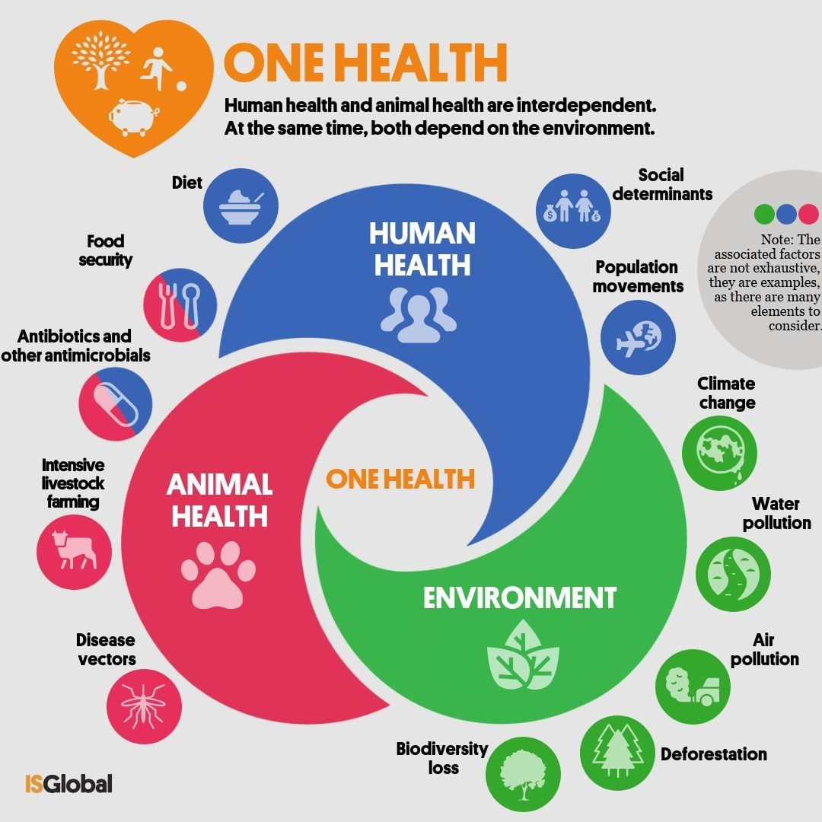




PROBLEMA GENERALE
INQUADRAMENTO TESI
CONCETTI CHIAVE
Notes:
Il problema dell’antibiotico resistenza è complesso e richiede un approccio multidimensionale non solo attraverso lo sviluppo di nuovi farmaci ma anche attraverso la sensibilizzazione e l’analisi degli ambienti circostanti. Parlo di ambienti proprio perché la metodica principe approvata dalla OMS è il One Health: cioè il concetto che la salute umana è strettamente legata agli animali e all’ambiente che ci circondano.

Slide 6



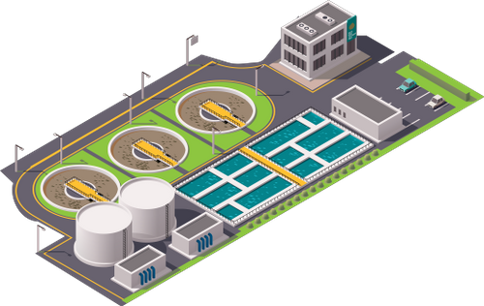





INQUADRAMENTO TESI
PROBLEMA GENERALE
1. CAMPIONAMENTO
Notes:
Infatti ciò che succede è che l’acqua naturale viene portata negli impianti di trattamento e purificata per l’uso domestico. Una volta usata, l’acqua ormai sporca viene convogliata attraverso il sistema fognario agli impianti di trattamento per ripurificarla e riutilizzarla o rilasciarla nell’ambiente da dove è stata presa. I reflui urbani vengono visti solo come un problema da gestire ma nascondono una miniera d’oro di informazioni. Analizzando e monitorando in tempo reale i batteri dei reflui si può ottenere un quadro generale dello stato della salute pubblica permettendo di intervenire laddove ce ne fosse bisogno sviluppando anche strategie di prevenzione su misura riducendo l’uso non necessario dei farmaci. Il secondo aspetto fondamentale è la salvaguardia dell’ambiente poiché proteggendo gli ecosistemi acquatici proteggiamo la biodiversità e in futuro anche noi essendo che il piano europeo è quello di ridurre lo sfruttamento delle acque naturali riutilizzando i reflui depurati in agricoltura.
E’ nel quadro di questa ottica che è stato inserito questo progetto di tesi: Mediante i campioni prelevati da tre punti di interesse su territorio piemontese, si è valutara la possibile presenza di geni di antibiotico resistenza nelle acque reflue per ottenere dati relativi alla sicurezza delle acque e la valutazione di un potenziale riuso agricolo.

Slide 7



1. CAMPIONAMENTO
INQUADRAMENTO TESI
Notes:
Per il campionamento, a cadenza mensile venivano estratti 100ml di refluo e spediti ai laboratori dell’università

Slide 8


100mL
1. CAMPIONAMENTO
2. CONCENTRAZIONE DNA
Notes:
Qui venivano aliquotati in due parti

Slide 9




100mL
2. CONCENTRAZIONE DNA
1. CAMPIONAMENTO
Notes:
Una parte veniva congelata come archivio e l’altra processata per concentrare il dna. Non andrò nel dettaglio di tutti i passaggi poiché non rilevanti. Inizialmente il campione viene messo a bagno per inattivare le componenti virali eventualmente presenti

Slide 10

100mL
2. CONCENTRAZIONE DNA
1. CAMPIONAMENTO
Notes:
Dopo una centrifugazione per depositare il materiale indesiderato

Slide 11


100mL
+PEG8000
+NaCl
2. CONCENTRAZIONE DNA
1. CAMPIONAMENTO
Notes:
Sotto la cappa si estrae il surnatante per eliminare il pellet. Si aggiunge peg8000 ed nacl al surnatante poiché il peg, essendo un polimero idrofilo riduce la solubilità del DNA facendolo aggregare mentre il cloruro di sodio neutralizza le cariche superficiali del dna riducendone la repulsione per migliorare l’efficacia della concentrazione

Slide 12

100mL
2. CONCENTRAZIONE DNA
3. ESTRAZIONE DNA
Notes:
Infine si centrifuga un’ultima volta per eliminare questa volta il surnatante lasciando solo il precipitato di dna che è ciè che è stato spedito ai laboratori dell’istituto zooprofilattico

Slide 13





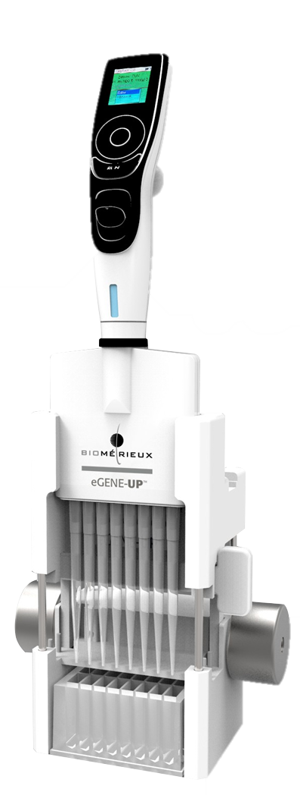

3. ESTRAZIONE DNA
2. CONCENTRAZIONE DNA
4. SEQUENZIAMENTO DNA
Notes:
Il dna concentrato è stato quindi risospeso in buffer di lisi e incubato con una soluzione contenente silice magnetica che si è attaccata alle molecole di dna.
Mediante la piattaforma semi automatizzata egeneup sono stati eseguiti dei lavaggi del dna sfruttando un magnete che raccogliesse il dna sul bordo delle provette.
Dopodichè è stato incubato per 5 minuti a 60° per distaccare la silice e infine filtrato con un kit apposito per togliere le impurtà che avrebbero inibito la pcr successiva

Slide 14
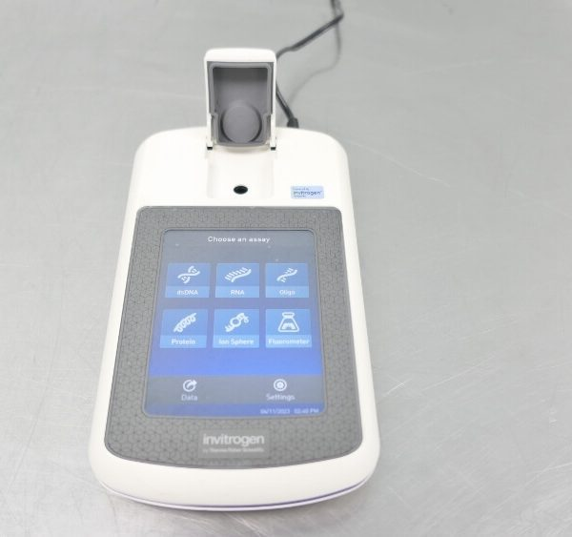
MESE | DEPURATORE | ng/ml |  | MESE | DEPURATORE | ng/ml
ottobre 2023 | Torino | 3,54 |  | febbraio 2024 | Torino | 1,17
 | Novara | 2,94 |  |  | Novara | 1,41
novembre 2023 | Torino | 0,643 |  | marzo 2024 | Torino | 0,80
 | Novara | 1,51 |  |  | Novara | 0,30
dicembre 2023 | Torino | 0,887 |  | aprile 2024 | Torino | 1,93
 | Novara | 1,15 |  |  | Novara | 1,19
 |  |  |  | maggio 2024 | Torino | 1,89
 |  |  |  |  | Novara | 1,24
 |  |  |  | giugno 2024 | Torino | 2,14
 |  |  |  |  | Novara | 1,66
 |  |  |  | luglio 2024 | Torino | 1,40
 |  |  |  |  | Novara | 1,44
 |  |  |  | agosto 2024 | Torino | 0,80
 |  |  |  |  | Novara | 0,90
 |  |  |  | settembre 2024 | Torino | 0,80
 |  |  |  |  | Novara | 1,70
3. ESTRAZIONE DNA
2. CONCENTRAZIONE DNA
4. SEQUENZIAMENTO DNA
Notes:
Infine è stato quantificato il dna mediante un intercalante fluorescente letto dallo strumento in foto chiamato qubit e abbiamo scelto, oltre ai 3 mesi del 2023 disponibili, i 4 mesi con più dna del 2024 per cercare di coprire tutte e 4 le stagioni. A questo punto abbiamo iniziato la fase di sequenziamento

Slide 15
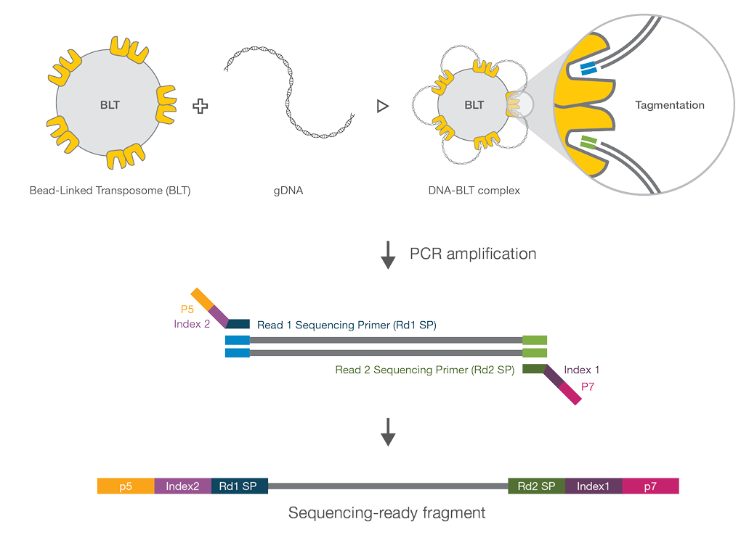
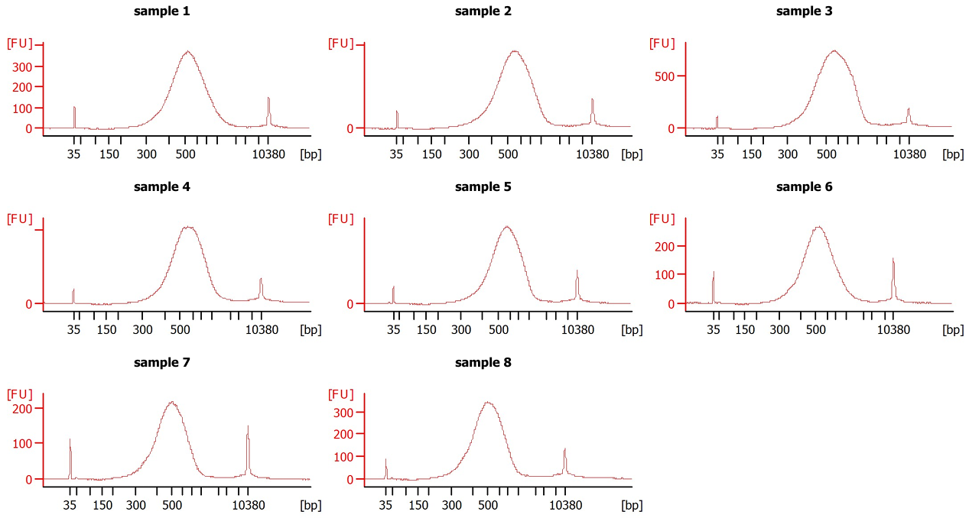
MESE | DEPURATORE | ng/ml
febbraio | Torino | 2,28
 | Novara | 3,37
giugno | Torino | 4,49
 | Novara | 5,22
luglio | Torino | 6,07
 | Novara | 1,56
settembre | Torino | 0,349
 | Novara | 3,30
PRE
4. SEQUENZIAMENTO DNA
FASE -PCR
POST
3. ESTRAZIONE DNA
Notes:
Prima di sequenziare il dna questo va preparato. Usando un kit fornito da illumina il dna è stato tagmentato cioè frammentato e unito agli adattatori ai quali, mediante pcr, sono stati attaccati gli index. Ogni campione aveva una coppia di index unica in modo che il sequenziatore li riconoscesse e ci fornisse i dati giusti. Dopo questa prima fase è stato di nuovo quantificato il dna per verificare di non averne perso e, nonostante un campione presentasse meno dna degli altri, l’analisi della lunghezza mediante elettroforesi su chip ha mostrato che fosse comunque utilizzabile poiché in linea con gli altri.

Slide 16
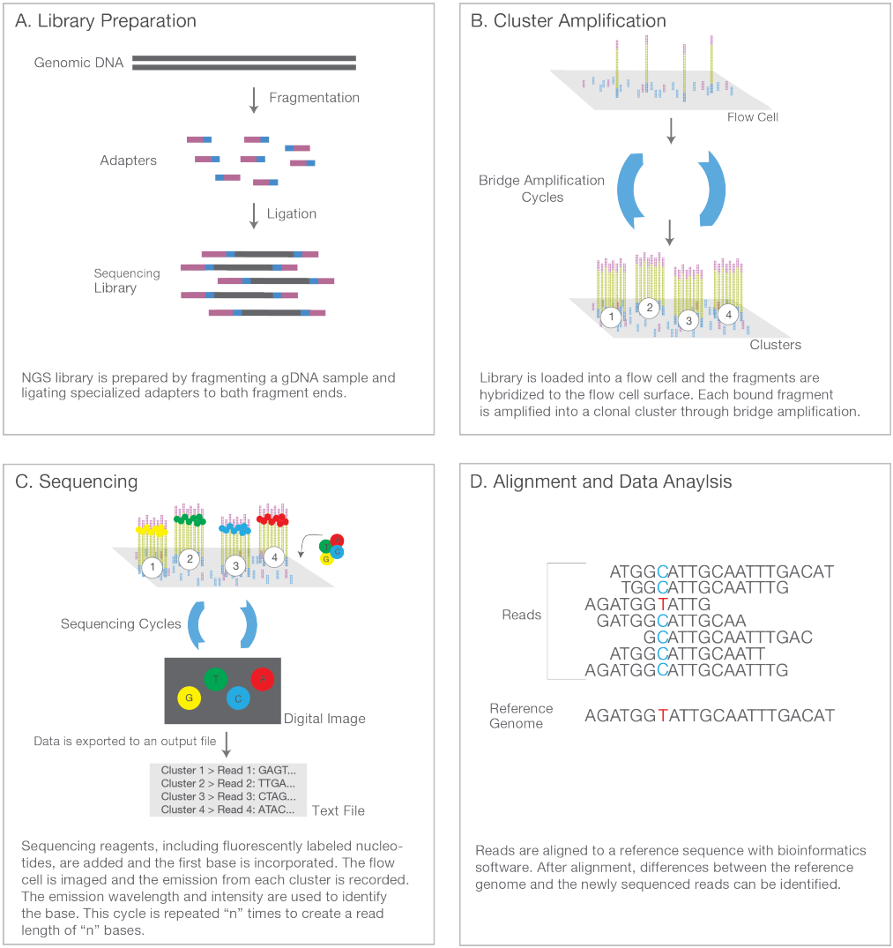
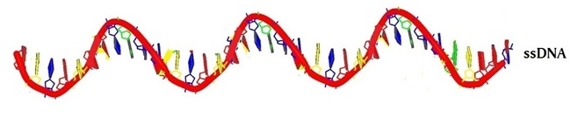
_______________________
_______________________
_______________________
…… … … …… … … …… ..
… … … … … … … … … …..
… … … …… …… …… …..
… … … …… … … … ……..
……………………...… ……… ………
_______________________
POST
4. SEQUENZIAMENTO DNA
FASE -PCR
PRE
3. ESTRAZIONE DNA
Notes:
Infine, mediante dei beads, delle biglie, gli ampliconi sono stati ripuliti dalle impurità e sono stati selezionati solo quelli con lunghezza maggiore di 500bp ottenendo la libreria finale per il sequenziamento. Questa libreria è stata denaturata, diluita come richiesto dal protocollo di sequenziamento e unita al dna phix usato come controllo e miglioramento delle rpestazioni.

Slide 17
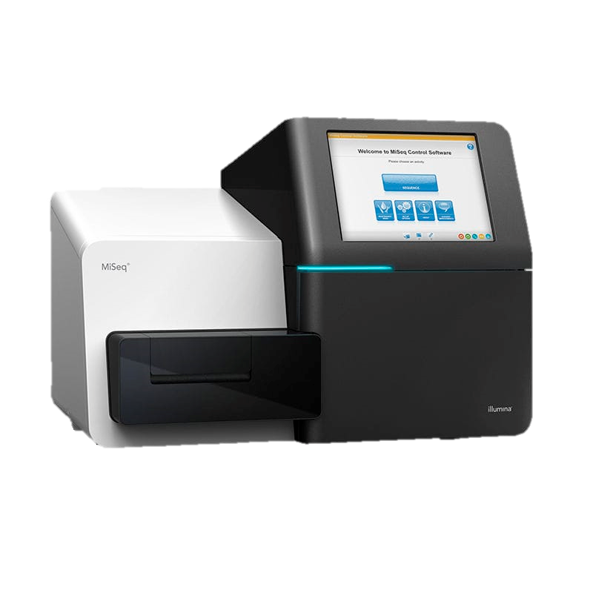

SEQUENZIAMENTO
4. SEQUENZIAMENTO DNA
RISULTATI
Notes:
La libreria quindi è stata caricata nel miseq che ha condotto il sequenziamento per circa 40 ore

Slide 18
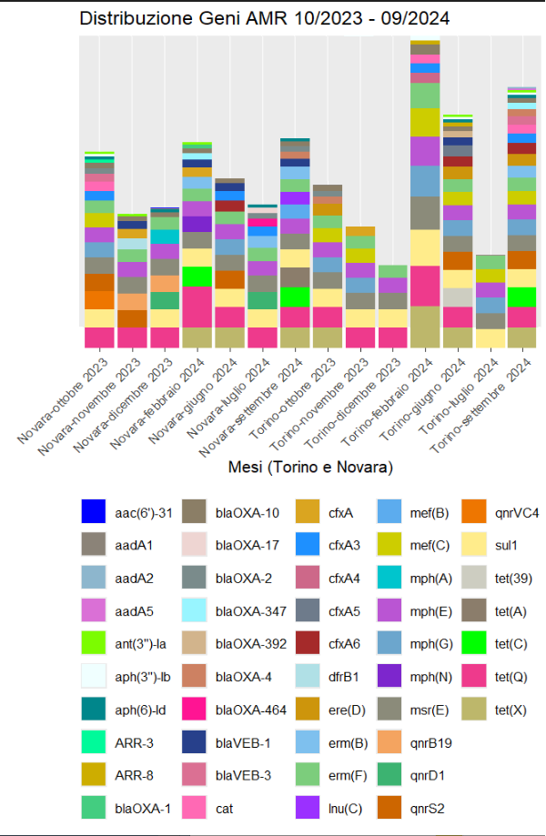
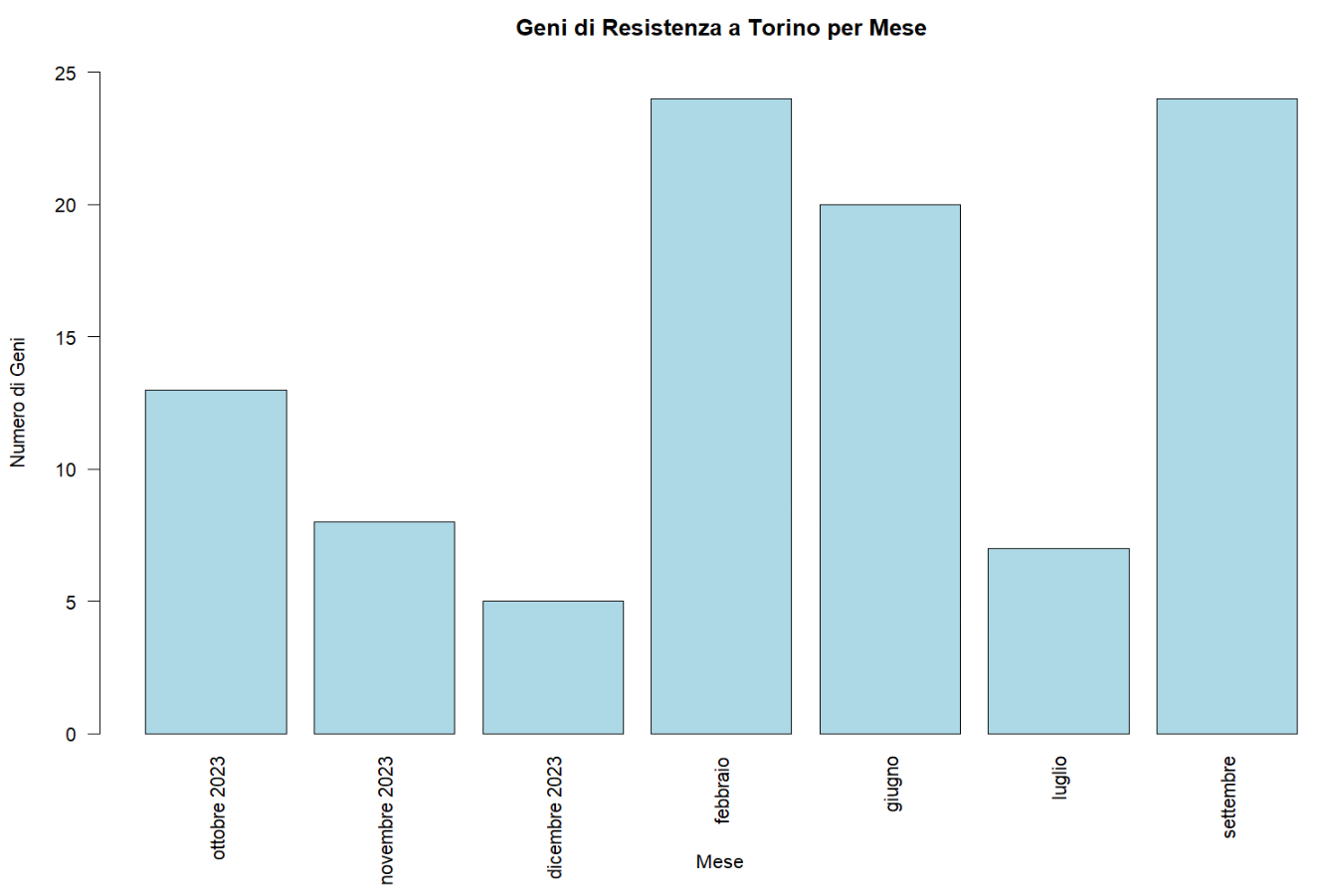
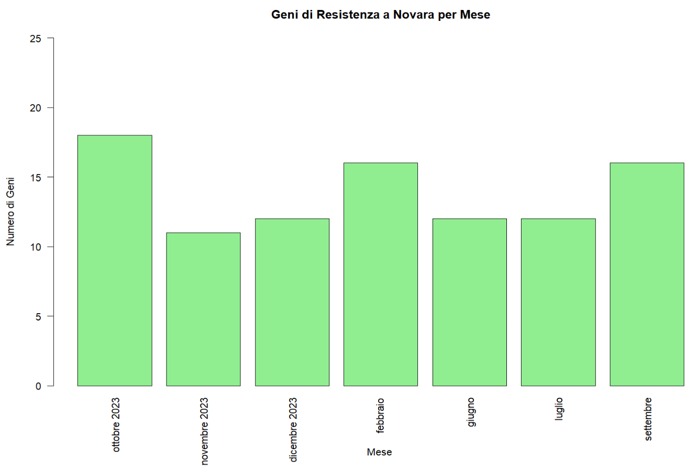
1380
644
736
97
94
15%
12,8%
RISULTATI
4/100.000
0,6/100.000
4. SEQUENZIAMENTO DNA
Notes:
Questi sono stati tutti i geni ritrovati nei reflui delle due città.
Nel complesso, 1380 geni sono stati analizzati e confrontati con il database ResFinder di cui 644 appartenenti ai campioni prelevati da Novara e 736 appartenenti ai campioni prelevati da Torino. Sono stati trovati 47 geni unici che assieme alle varie copie formano un pool complessivo di 194 geni amr. Di questi, 94 a torino e 97 a novara. L’andamento mensile è molto stabile a novara con questi 3 picchi a ottobre, febbraio e settembre. Tuttavia a torino c’è stato questo aumento improvviso nel 2024 con un calo nel mese estivo di luglio probabilmente per le vacanze.
Se andiamo a osservare la percentuale di geni amr per città notiamo che a novara c’è il 15%, ben più alta che a torino. Proporzionando questa percentuale alla popolazione si nota che a novara ogni 100000 abitanti si individuano 4 geni amr mentre a torino 0,6. Questo potrebbe essere dato da una diversa percentuale di popolazione a rischio o diversi metodi di gestione delle fognature

Slide 19
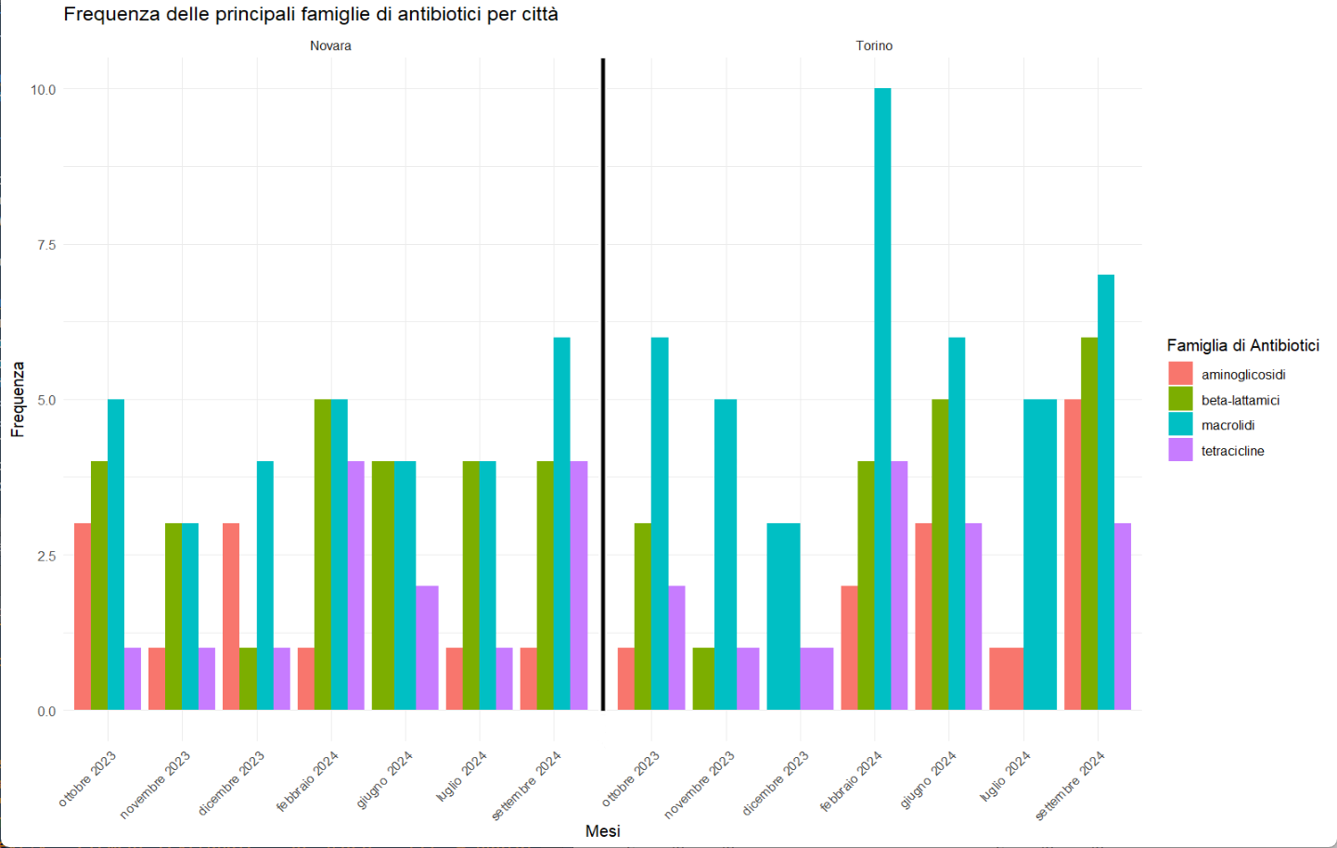
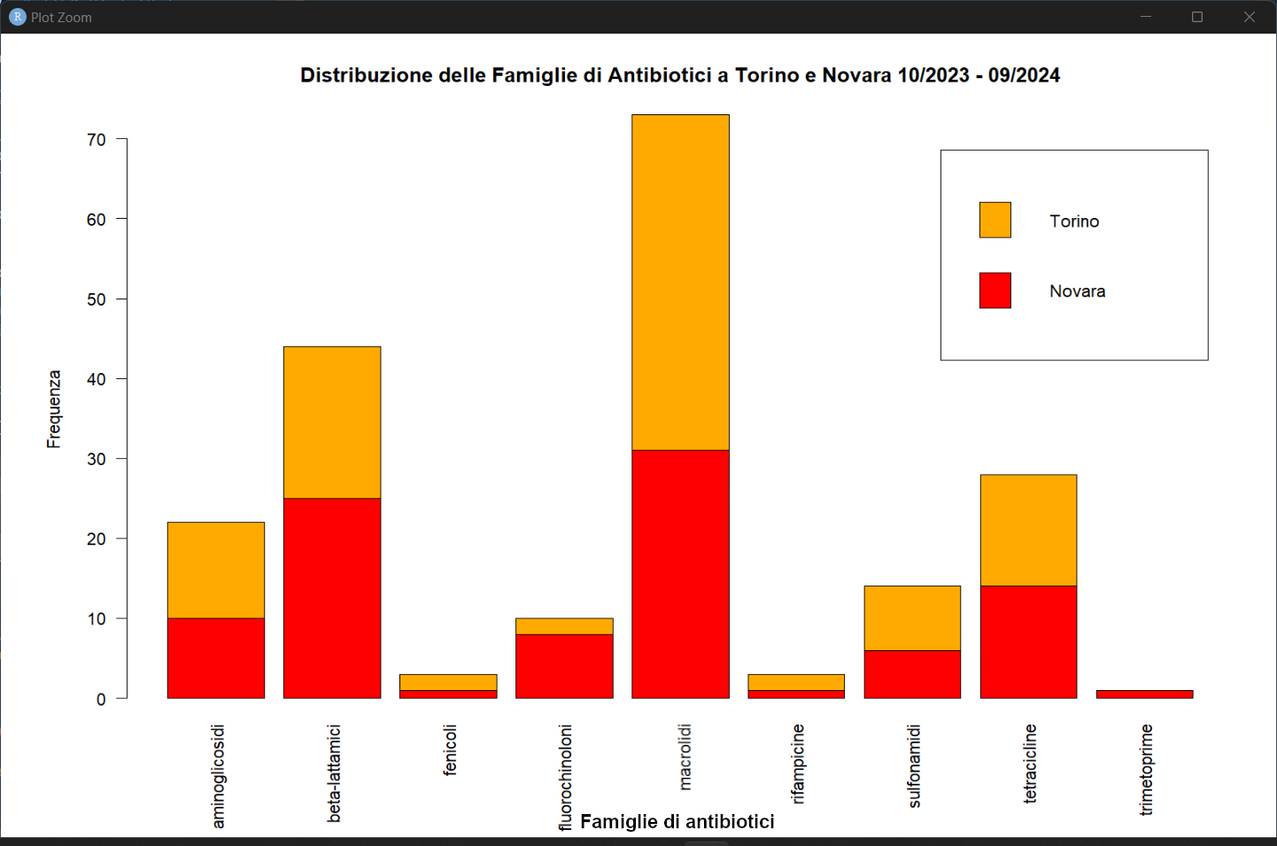
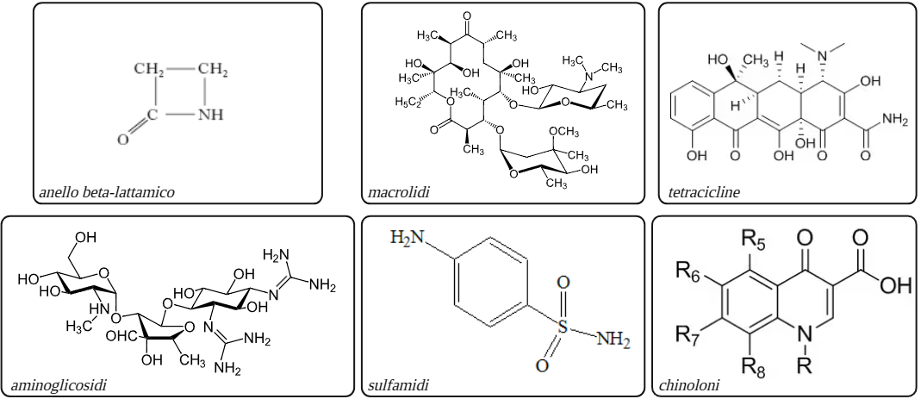

RISULTATI
CONCLUSIONI
Notes:
Le principali famiglie di antibiotici coinvolte includono macrolidi, beta-lattamici, tetracicline e aminoglicosidi.
I macrolidi come l’eritromicina possiedono questo anello lattonico che blocca la sintesi peptidica batterica
I beta-lattamici possiedono il caratteristico anello beta-lattamico e spesso fanno parte delle così dette beta-lattamasi ad ampio spettro che portano con sé anche resistenze alle cefalosporine e aminoglicosidi.
Le tetracicline possiedono questo nucleo tetraciclico e vengono usati molto in agricoltura e allevamento ragion per cui risultano una sfida importante per il riutilizzo delle acque reflue per l’irrigazione
Gli aminoglicosidi come streptomicina e gentamicina bloccano l’azione del rna batterico.
Un’interessante osservazione riguarda la presenza di resistenza agli aminoglicosidi, prevalente soprattutto nei campioni di Torino a partire dal 2024. Questo fenomeno potrebbe essere legato a pratiche cliniche locali suggerendo una possibile pressione selettiva. E’ interessante anche notare il concomitante aumento dei beta-lattamici potendo ipotizzare che questi si trovano nella forma ad ampio spettro come detto prima.

Slide 20



Ottimizzare le politiche di sorveglianza e gestione dei reflui
Monitoraggio costante
Resistenze auto-alimentate
CONCLUSIONI
PROSPETTIVE FUTURE
RISULTATI
Notes:
l'identificazione di geni AMR nelle acque reflue evidenzia la necessità di un costante monitoraggio e gestione.
La diffusione di resistenze, soprattutto alle tetracicline pongono delle sfide importanti per il riutilizzo delle acque reflue per l’irrigazione potendo favorire la diffusione delle resistenze nella catena alimentare se non opportunamente gestite creando un circolo auto-alimentato di resistenze.
Per questi motivi risulta fondamentale avere delle ottime politiche di sorveglianza continua e gestione dei reflui

Slide 21
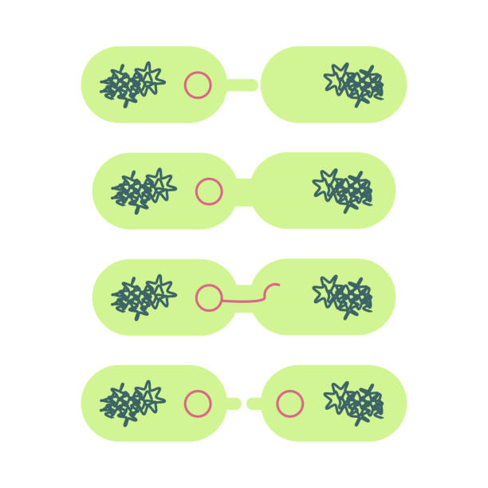


Studi sulle dinamiche del trasferimento orizzontale dei geni
Monitoraggi estesi per comprendere l’influenza delle pratiche agricole
Verificare l’efficacia dei trattamenti per ridurre i carichi di AMR
PROSPETTIVE FUTURE
CONCLUSIONI
Notes:
Per il futuro, sarebbe interessante condurre studi approfonditi circa le dinamiche di trasferimento orizzontale riguardo ai geni interessati.
condurre monitoraggio estesi temporalmente per definire l’influenza delle pratiche agricole sui geni di resistenza.
Valutare l'efficacia dei trattamenti delle acque reflue nel ridurre la carica di geni AMR

Slide 22
GRAZIE PER L’ATTENZIONE

